Slide 1
Западная драматургия
Выполнила: Орлова Саша

Slide 2
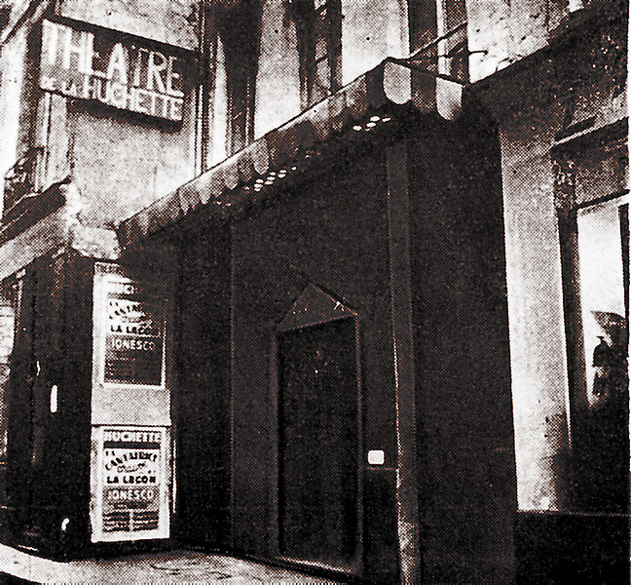
Театр абсурда
Теа́тр абсу́рда, или дра́ма абсу́рда — абсурдистское направление в западноевропейской драматургии и театре, возникшее в середине XX века.В абсурдистских пьесах мир представлен как бессмысленное, лишённое логики нагромождение фактов, поступков, слов и судеб. Наиболее полно принципы абсурдизма были воплощены в драмах «Лысая певица» румынско-французского драматурга Эжена Ионеско и «В ожидании Годо» ирландского писателя Сэмюэла Беккета.

Slide 3
Представители:
Адамов, Артюр (Arthur Adamov)
Беккет, Сэмюэл (Samuel Beckett)
Олби, Эдвард (Edward Albee)
Ионеско, Эжен (Eugène Ionesco)
Гавел, Вацлав (Václav Havel)
Пинтер, Гарольд (Harold Pinter)
Стоппард, Том (Tom Stoppard)
Мрожек, Славомир (Slawomir Mrozek))
Жене, Жан (Jean Genet)
Камю, Альбер (Albert Camus)

Slide 4
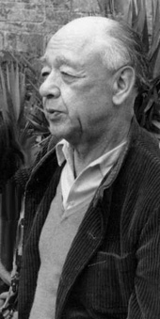
Эжен Ионеско
— румынский драматург, один из основоположников эстетического течения абсурдизма (театра абсурда). Член Французской академии (1970).

Slide 5
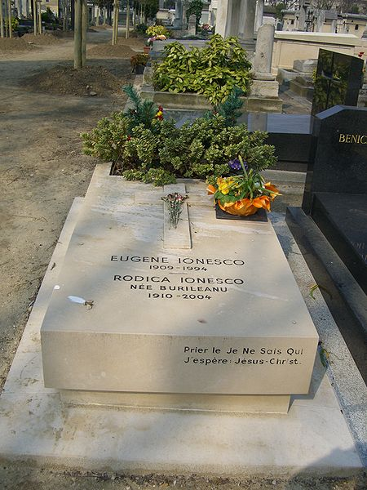
Родился Ионеско 26 ноября 1909 года в Слатине (Румыния).
Родители ребенком увезли его в Париж, и первым его языком стал французский.
Закончил филологический факультет Бухарестского университета.
Умер Ионеско в Париже 28 марта 1994.

Slide 6
Работы:
«Урок» (La leçon, 1951),
«Стулья» (Les chaises, 1952),
«Новый жилец» (Le nouveau locataire, 1953),
«Будущее в яйцах» (L’Avenir est dans les oeufs, 1957),
«Бескорыстный убийца» (Tueur sans gages, 1959),
«Воздушный пешеход» (Le pieton de l’air, 1962)
«Король умирает» (Le roi se meurt, 1962),
«Жажда и голод» (La soif et la faim, 1964),
«Макбетт» (Macbett, 1973),
«Человек с чемоданами» (1975)
«Путешествие среди мертвых» (Le voyage chez les morts, 1980).
Ионеско написал также роман «Одинокий» (Le solitaire, 1974) и несколько серий детских книг.

Slide 7
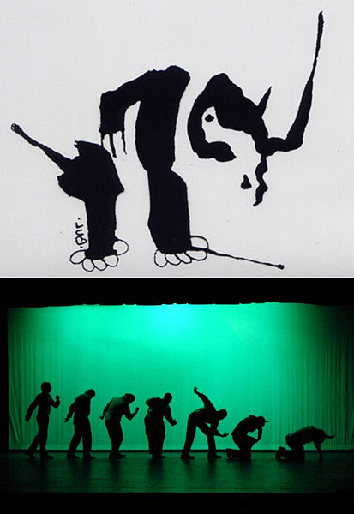

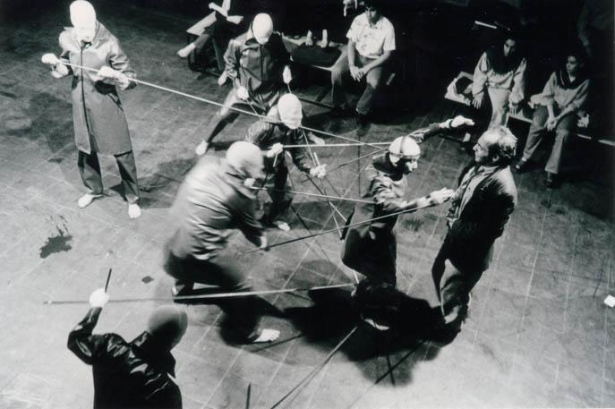
«Носороги»
Пьесса написана в 1959 г.
Главные герои: Жан
и Беранже.

